Slide 1
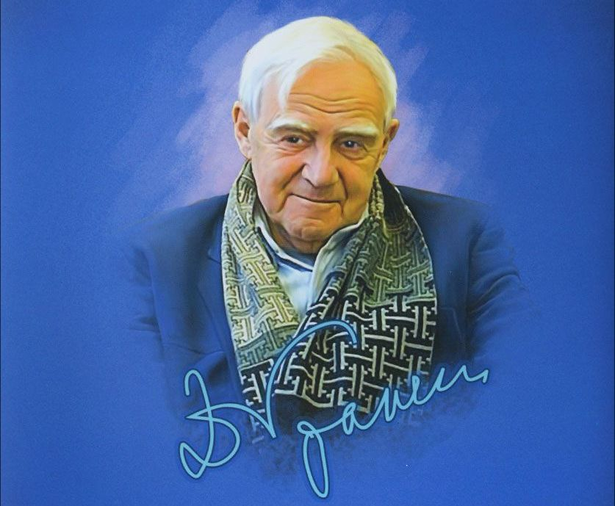
Даниил Гранин и
его 2019 год
Лекция-рассказ
для учащихся
5-11 классов
Автор:
Ольга Михайловна Степанова, учитель английского языка
МБОУ «Цивильская СОШ №1
имени Героя Советского Союза М.В. Силантьева»
города Цивильск Чувашской Республики
2019

Slide 3
«В 2019 году исполнилось бы 100 лет писателю, мыслителю,
настоящему
подвижнику
Даниилу
Александровичу
Гранину.
Он когда-то сказал
очень точные слова:
«Культурой нельзя руководить,
её надо понимать и нести в себе».
Путин В.В.

Slide 4
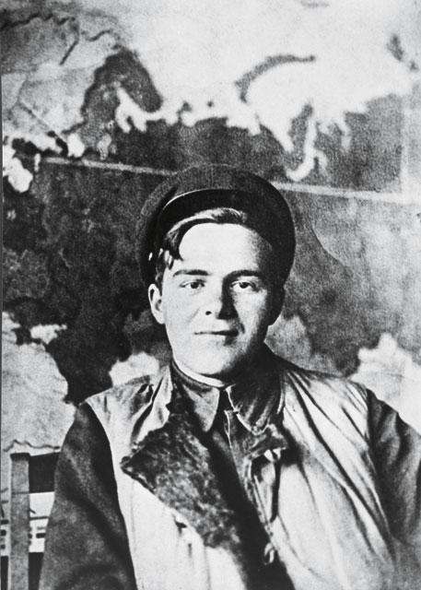
Теоретически,
Даниил Гранин (настоящая фамилия Герман) родился 1 января 1919 г. в селе Волынь Курской губернии (ныне — Курская область). Отец — Герман Александр Данилович, был лесником, мать — Анна Бакировна была домохозяйкой. Даниил в семье был старшим ребенком.

Slide 5
Вскоре после того, как он пошел в школу, его мать переехала вместе с ним в Ленинград. После окончания школы поступил в политехнический институт. В это время он стал пробовать свои силы в качестве писателя.

Slide 6
В 1940 г. Даниил Гранин окончил электромеханический факультет Ленинградского политехнического института им.
М. И. Калинина (ныне - Санкт-Петербургский политехнический университет Петра Великого), после этого работал инженером на Кировском заводе.

Slide 7
В 1941 г. Гранин ушел на фронт добровольцем в составе народного ополчения завода. Воевал на Ленинградском и Прибалтийском фронтах, затем был откомандирован в Ульяновское танковое училище. Закончил войну в Восточной Пруссии командиром роты тяжелых танков.

Slide 8
После окончания войны он работал в "Ленэнерго", участвовал в восстановлении энергетического хозяйства Ленинграда после блокады. Также учился в аспирантуре при Ленинградском политехническом институте, опубликовал несколько статей по электротехнике.

Slide 9
Его литературный путь начался в 1937 году. В то время были опубликованы первые рассказы Гранина - "Батькивщина" и "Возвращение Рульяка". На основе этих произведений в 1951 г. была создана повесть "Генерал Коммуны", посвященная Ярославу Домбровскому, герою Парижской Коммуны.

Slide 10
Среди самых известных творений писателя можно назвать такие романы, как "Искатели" (1954), "Иду на грозу" (1962), а также "Картина" (1980). Известен созданный в 1987 году документально-биографический роман "Зубр". Сюжет его основан на фактах, имевших место в реальности.

Slide 11
В период с 1977 по 1981 год в соавторстве с А.Адамовичем была создана "Блокадная книга". После того как несколько глав произведения были напечатаны в "Новом мире", выход книги целиком был отложен. Только в 1984 году она увидела свет.

Slide 12
"Блокадная книга" представляет собой документальный труд, в котором рассказывается о муках, через которые прошел осажденный Ленинград, а также о героизме его жителей, которые вынуждены были существовать в нечеловеческих условиях.

Slide 13
В конце 1980-х гг. был одним из инициаторов создания ленинградского общества "Милосердие". Возглавлял Общество друзей Российской национальной библиотеки. Был председателем правления Международного благотворительного фонда им. Д. С. Лихачева.

Slide 14
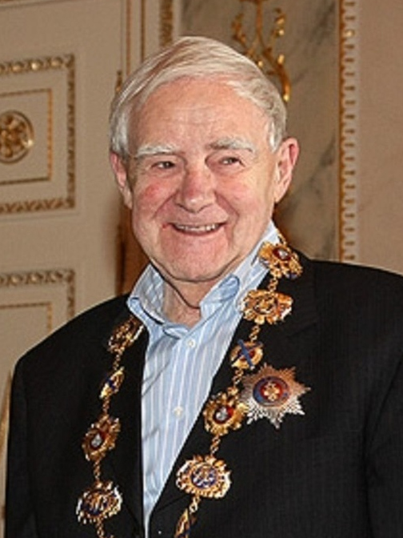
В 2000 году наградили офицерским Ресто - орденом Германии за заслуги в деле взаимопонимания и примирения между Россией и Германией. В 2012 году ему была присуждена премия "Большая книга" в двух номинациях - за роман "Мой лейтенант", а также за честь и достоинство, проявленные в литературе.

Slide 15
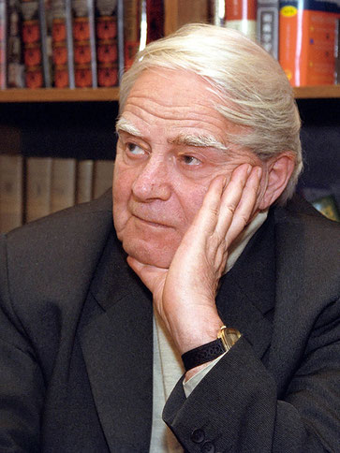
Умер писатель
4 июля 2017 года.

Slide 16
Официальное открытие «Года столетия Даниила Гранина» запланировано на 9 февраля 2019 г. В Санкт-Петербурге на торжественной церемонии будет открыта мемориальная доска на доме, где жил Д.А. Гранин (ул. М.Посадская, д. 8). В Санкт-Петербургской академической филармонии им. Д.Д. Шостаковича пройдет торжественный вечер-концерт с участием Мариса Янсона и Дениса Мацуева. Предполагается участие Председателя Правительства РФ Дмитрия Медведева и врио Губернатора Санкт-Петербурга Александра Беглова.

Slide 17
Российское военно-историческое общество по поручению Министерства культуры РФ объявило Международный открытый творческий конкурс на лучший проект памятника писателю Даниилу Гранину в Санкт-Петербурге.
Церемония открытия памятника запланирована в ноябре, в период проведения VIII Cанкт-Петербургского международного культурного форума.

Slide 18
Запланировано проведение Всероссийского конкурса для региональных библиотек по произведениям Д.А. Гранина («гранинская литература»), Марафона добра Даниила Гранина, Ежегодного «Летнего Гранинского фестиваля: Комарово и его обитатели», состоящего из серии «Вечеров памяти», посвящённых выдающимся деятелям российской культуры и науки.
Будут подготовлены документальный фильм режиссёра Беллы Курковой о Данииле Гранине, театральные постановки по его произведениям в ведущих театрах Москвы, Санкт-Петербурга и других городов России.

Slide 19
Будет выпущен ряд изданий: полное собрание сочинений Д.А. Гранина, фотоальбом к 100-летию со дня рождения Д.А. Гранина, сборник воспоминаний и авторизованная биография Д.А. Гранина для выпуска в серии «ЖЗЛ».
Крупнейший российский авиаперевозчик «Аэрофлот» присвоит имя Д.А. Гранина одному из бортов авиакомпании.

Slide 20
Принять участие в культурно-образовательных мероприятиях, посвященных столетию Даниила Гранина в его год, - честь и почёт!

Slide 21
Источник:
2019 – Год Даниила Гранина https://libfamily.jimdo.com/2019-год-даниила-гранина/
Изображения взяты на сайте http://yandex.ru
Условия использования сайта https://yandex.ru/legal/fotki_termsofuse/

